Slide 1
ВЫПОЛНИЛ Артём Юрьевич Васильченко
10-1 класс МАОУ «Образовательный центр № 5 г. Челябинска»,
НАУЧНЫЙ РУКОВОДИТЕЛЬ Пугачев Максим Игоревич, учитель английского языка,
заведующий кафедрой иностранных языков
МАОУ «ОЦ №5 г. Челябинска

Slide 2
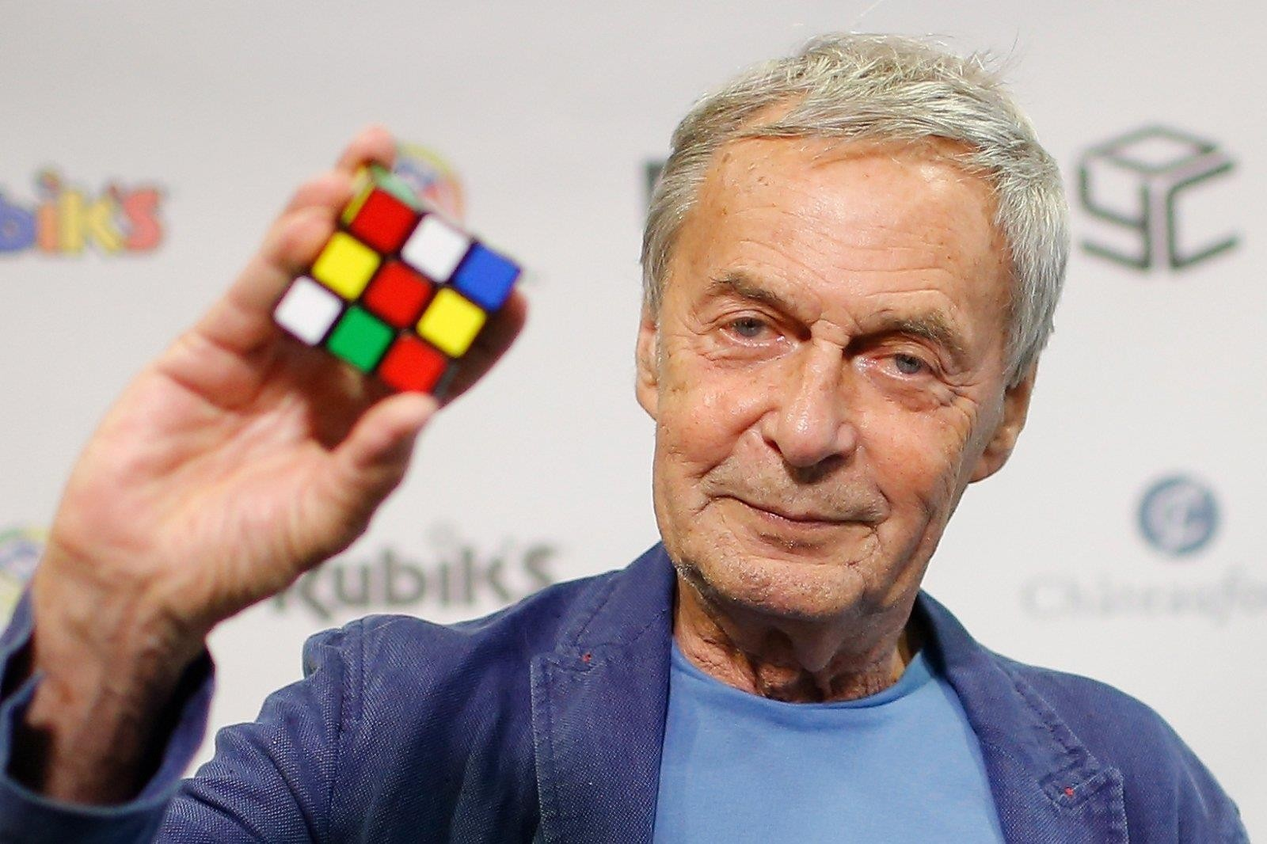
ВЕНГЕРСКИЙ ИЗОБРЕТАТЕЛЬ ЭРНЕ РУБИК – СОЗДАТЕЛЬ КУБИКА РУБИКА. ПРОИЗОШЛО ЭТО В 1974 ГОДУ.

Slide 3
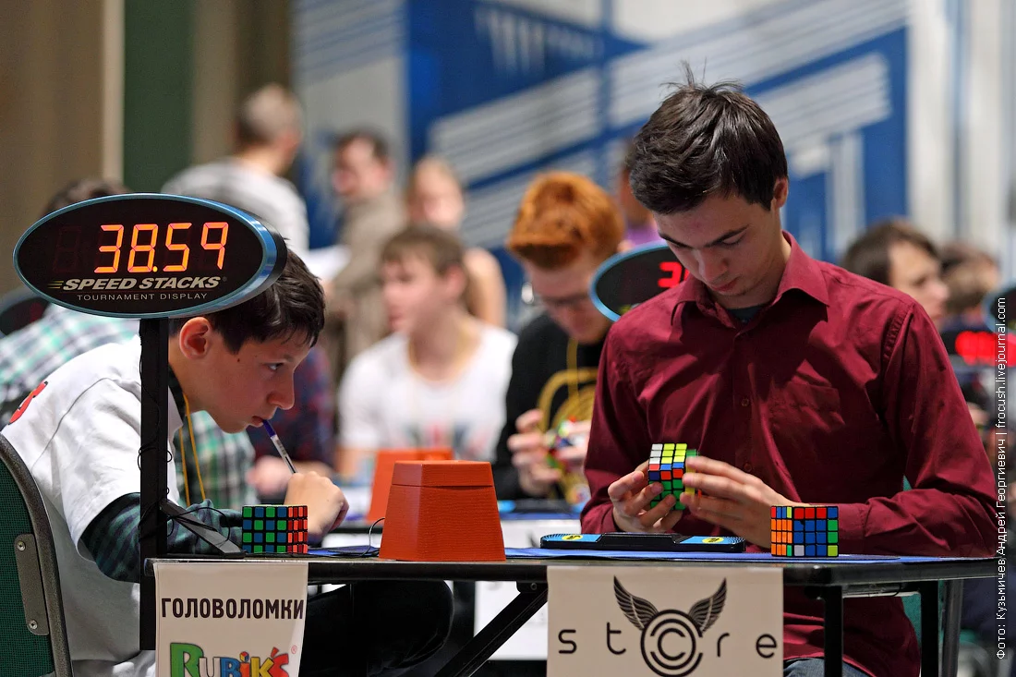
СПИДКУБИНГ

Slide 4
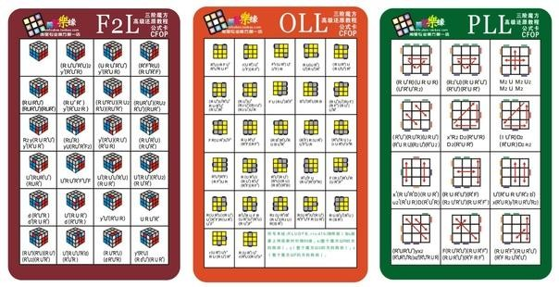

Slide 7
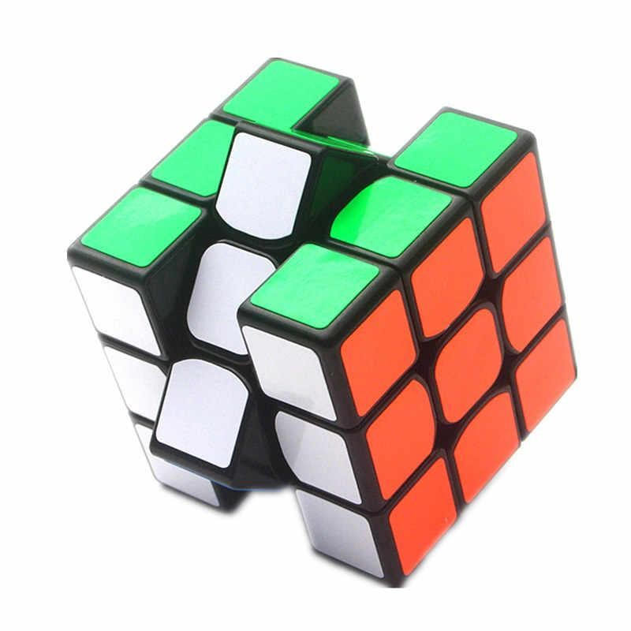
МЕТОД FLASH

